Slide 1
人教版小学数学六年级上册
第三单元 分数除法
3.2分数除以整数
MENTAL HEALTH COUNSELING PPT
讲解人：xippt 时间：2020.6.1

Slide 2
一、复习导入
1、复习倒数
2、复习分数乘法

Slide 3
二、自主学习 探索新知
把一张纸的 平均分成2份，每份是这张纸的几分之几？
你能用阴影表示出这张纸的 吗？

Slide 4
二、自主学习 探索新知
把一张纸的 平均分成2份，每份是这张纸的几分之几？
你能列出算式吗？
折一折，涂一涂，通过操作表示出 。

Slide 5
二、自主学习 探索新知
方法一
把 平均分成2份，就是把4个 平均分成2份，每份是2
个 ，就是 。

Slide 6
二、自主学习 探索新知
方法二
把 平均分成2份，每份就是 的 ，也就是 。

Slide 7
二、自主学习 探索新知
思考：把这张纸的 平均分成3份，每份是这张纸的多少？
算法一
算法二

Slide 8
二、自主学习 探索新知
算法一
算法二
比较两种解法，你有什么想法？
分数除以整数(0除外)等于分数乘这个整数的倒数。

Slide 9
三、巩固提高
1、计算下面各题。
9
1
3
10
3
10
3
1
3
8
2
16

Slide 10
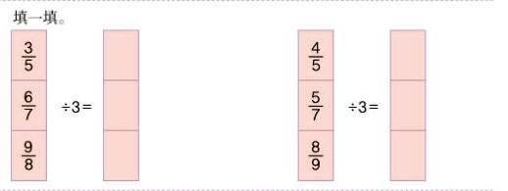
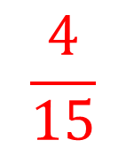
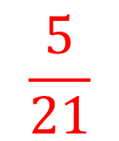
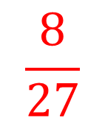
三、巩固提高
2、填一填。

Slide 11
四、课堂小结
这节课你有哪些收获？

Slide 12
版权声明
感谢您下载xippt平台上提供的PPT作品，为了您和xippt以及原创作者的利益，请勿复制、传播、销售，否则将承担法律责任！xippt将对作品进行维权，按照传播下载次数进行十倍的索取赔偿！
1. 在xippt出售的PPT模板是免版税类(RF:
Royalty-Free)正版受《中国人民共和国著作法》和《世界版权公约》的保护，作品的所有权、版权和著作权归xippt所有,您下载的是PPT模板素材的使用权。
2. 不得将xippt的PPT模板、PPT素材，本身用于再出售,或者出租、出借、转让、分销、发布或者作为礼物供他人使用，不得转授权、出卖、转让本协议或者本协议中的权利。

Slide 13
人教版小学数学六年级上册
第三单元 分数除法
感谢你的聆听
MENTAL HEALTH COUNSELING PPT
讲解人：xippt 时间：2020.6.1

